Slide 1
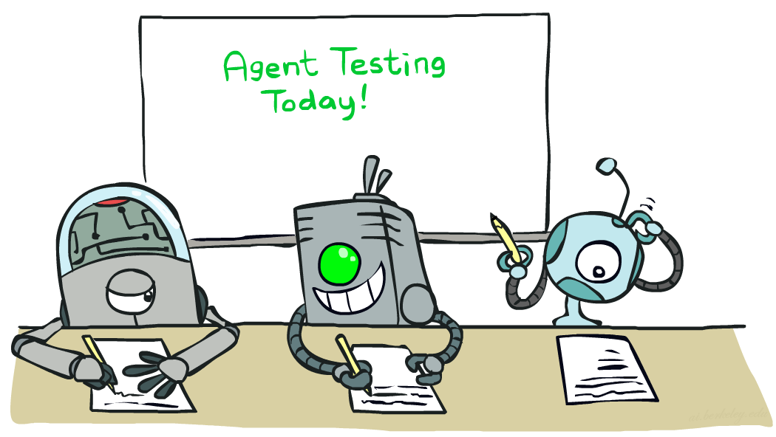

Artificial Intelligence
机器学习-Naïve Bayes
[These slides were created by Dan Klein, Pieter Abbeel, Sergey Levine, with some materials from A. Farhadi. All CS188 materials are at http://ai.berkeley.edu.]
Notes:
Please retain proper attribution, including the reference to ai.berkeley.edu. Thanks!

Slide 2
Machine Learning
Up until now: how use a model to make optimal decisions
Machine learning: how to acquire a model from data / experience
Learning parameters (e.g. probabilities)
Learning structure (e.g. BN graphs)
Learning hidden concepts (e.g. clustering)
Today: model-based classification with Naive Bayes

Slide 3
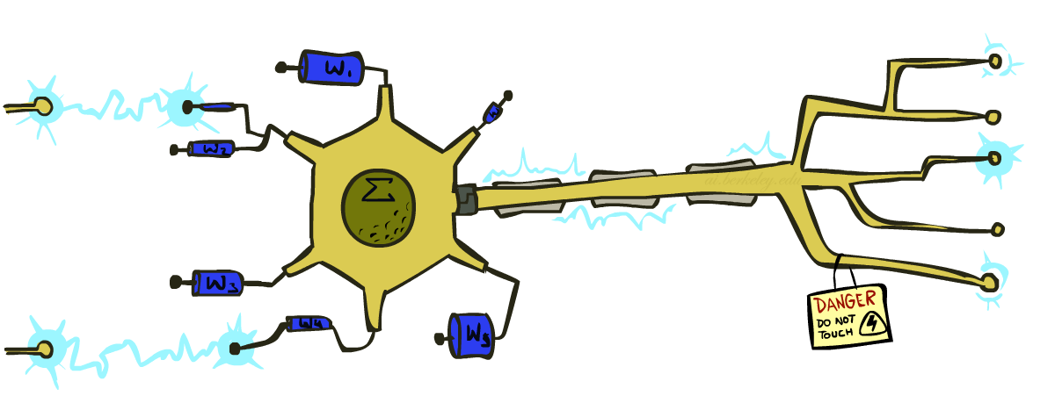
机器学习-感知器

Slide 4
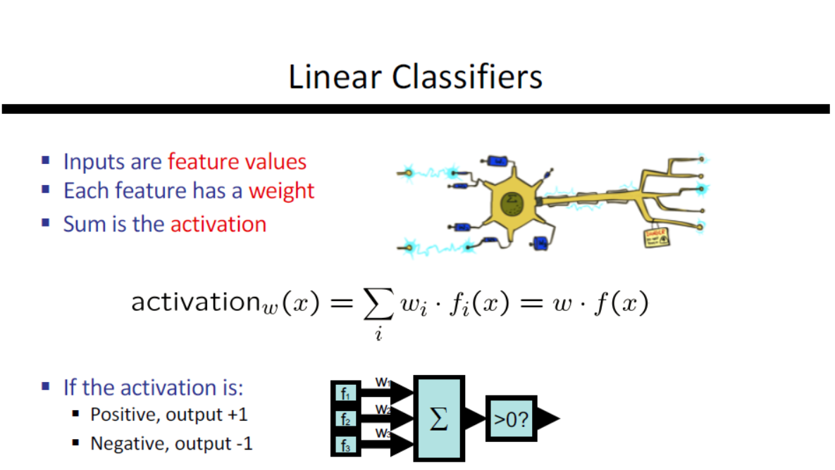
机器学习-感知器

Slide 5
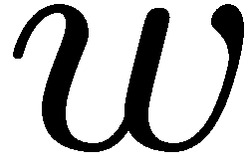
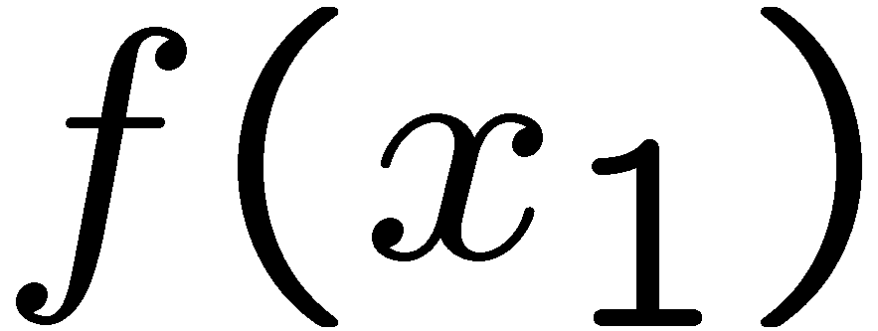
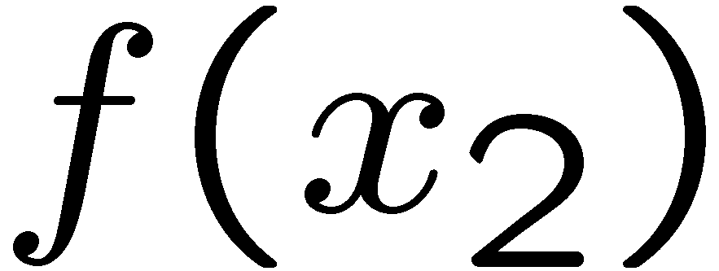
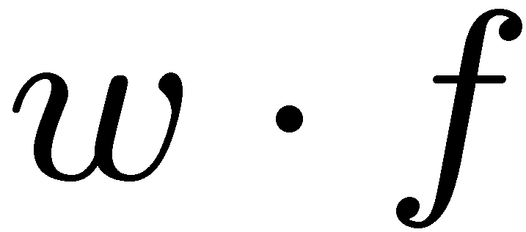
Weights
Binary case: compare features to a weight vector
Learning: figure out the weight vector from examples
# free : 4
YOUR_NAME :-1
MISSPELLED : 1
FROM_FRIEND :-3
...
# free : 2
YOUR_NAME : 0
MISSPELLED : 2
FROM_FRIEND : 0
...
# free : 0
YOUR_NAME : 1
MISSPELLED : 1
FROM_FRIEND : 1
...
Dot product positive means the positive class

Slide 6
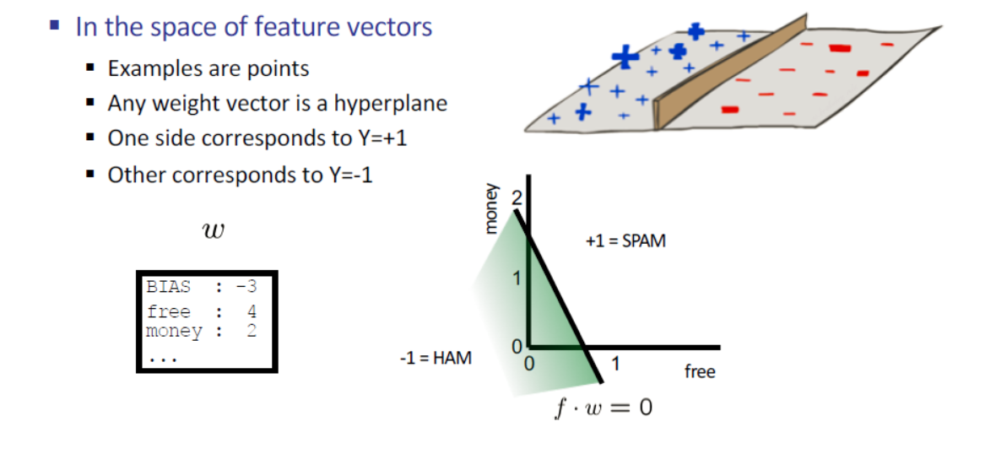
机器学习-感知器

Slide 7
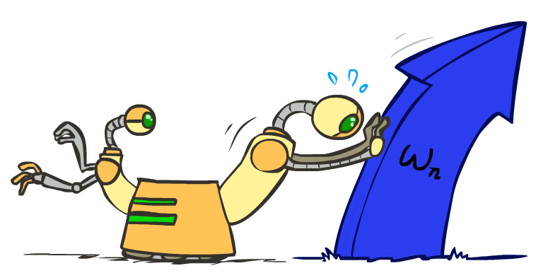
Weight Updates

Slide 8
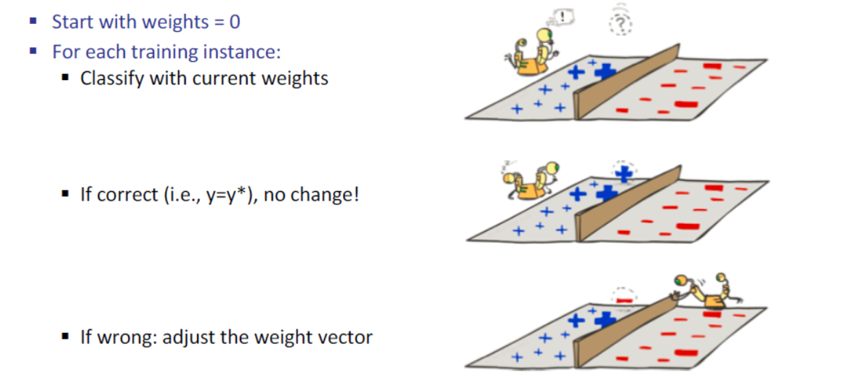
机器学习-感知器

Slide 9
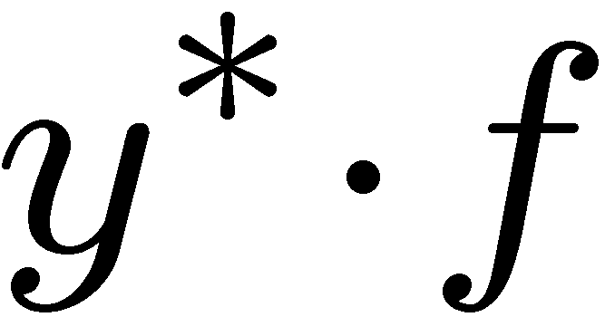
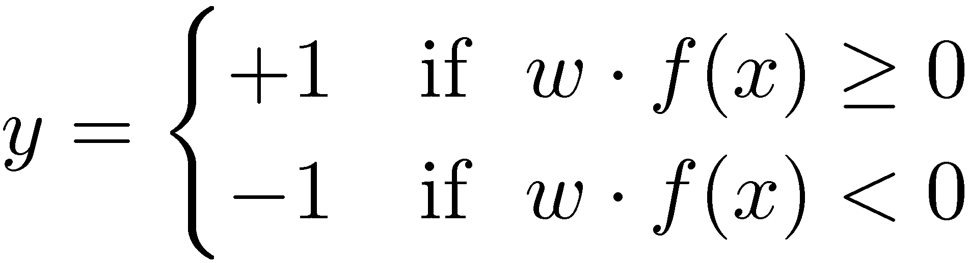
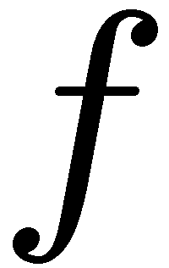
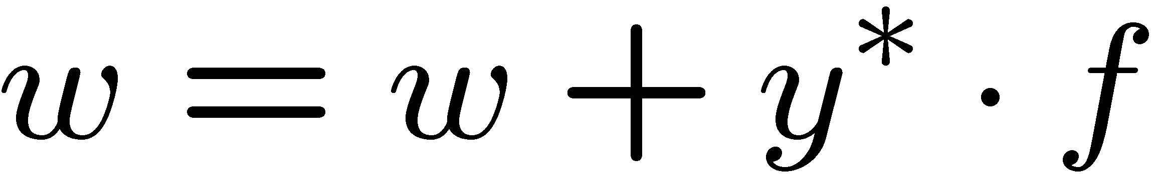
机器学习-感知器
Start with weights = 0
For each training instance:
Classify with current weights
If correct (i.e., y=y*), no change!
If wrong: adjust the weight vector by adding or subtracting the feature vector. Subtract if y* is -1.

Slide 10
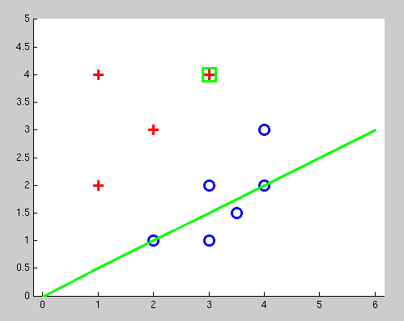
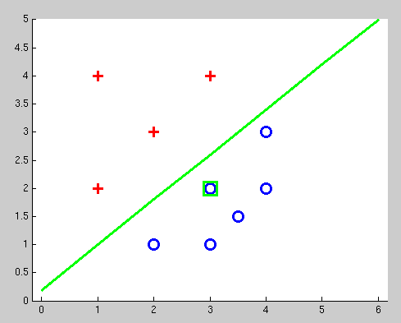
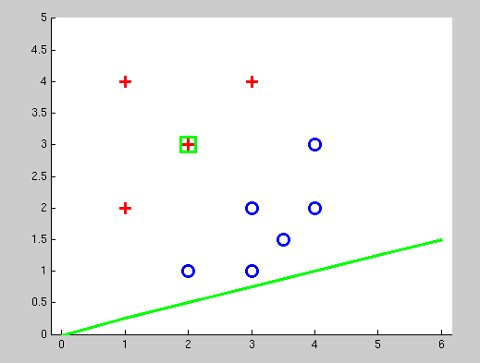
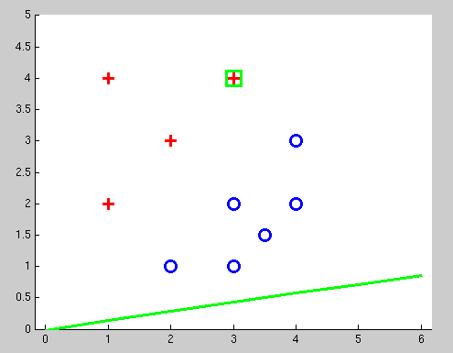
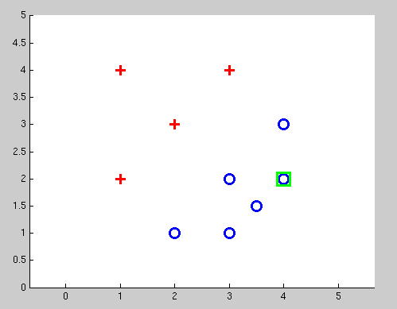
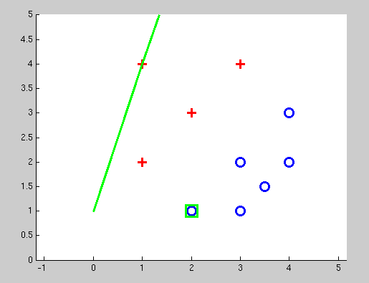
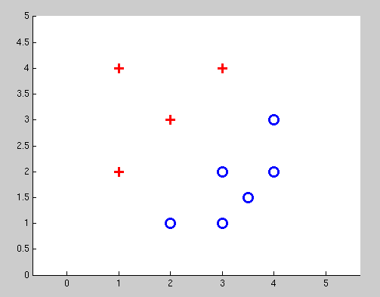
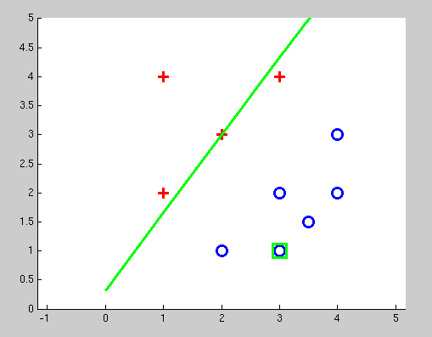
Examples: Perceptron
Separable Case

Slide 11
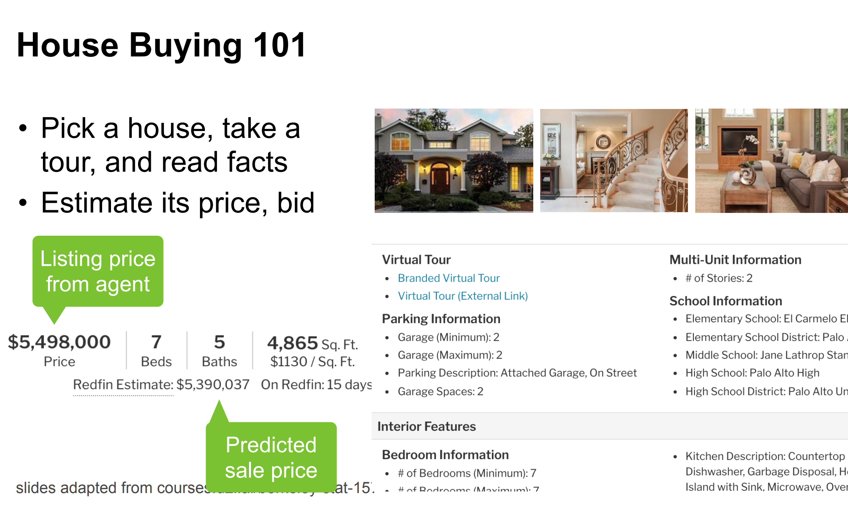
机器学习-线性回归

Slide 12
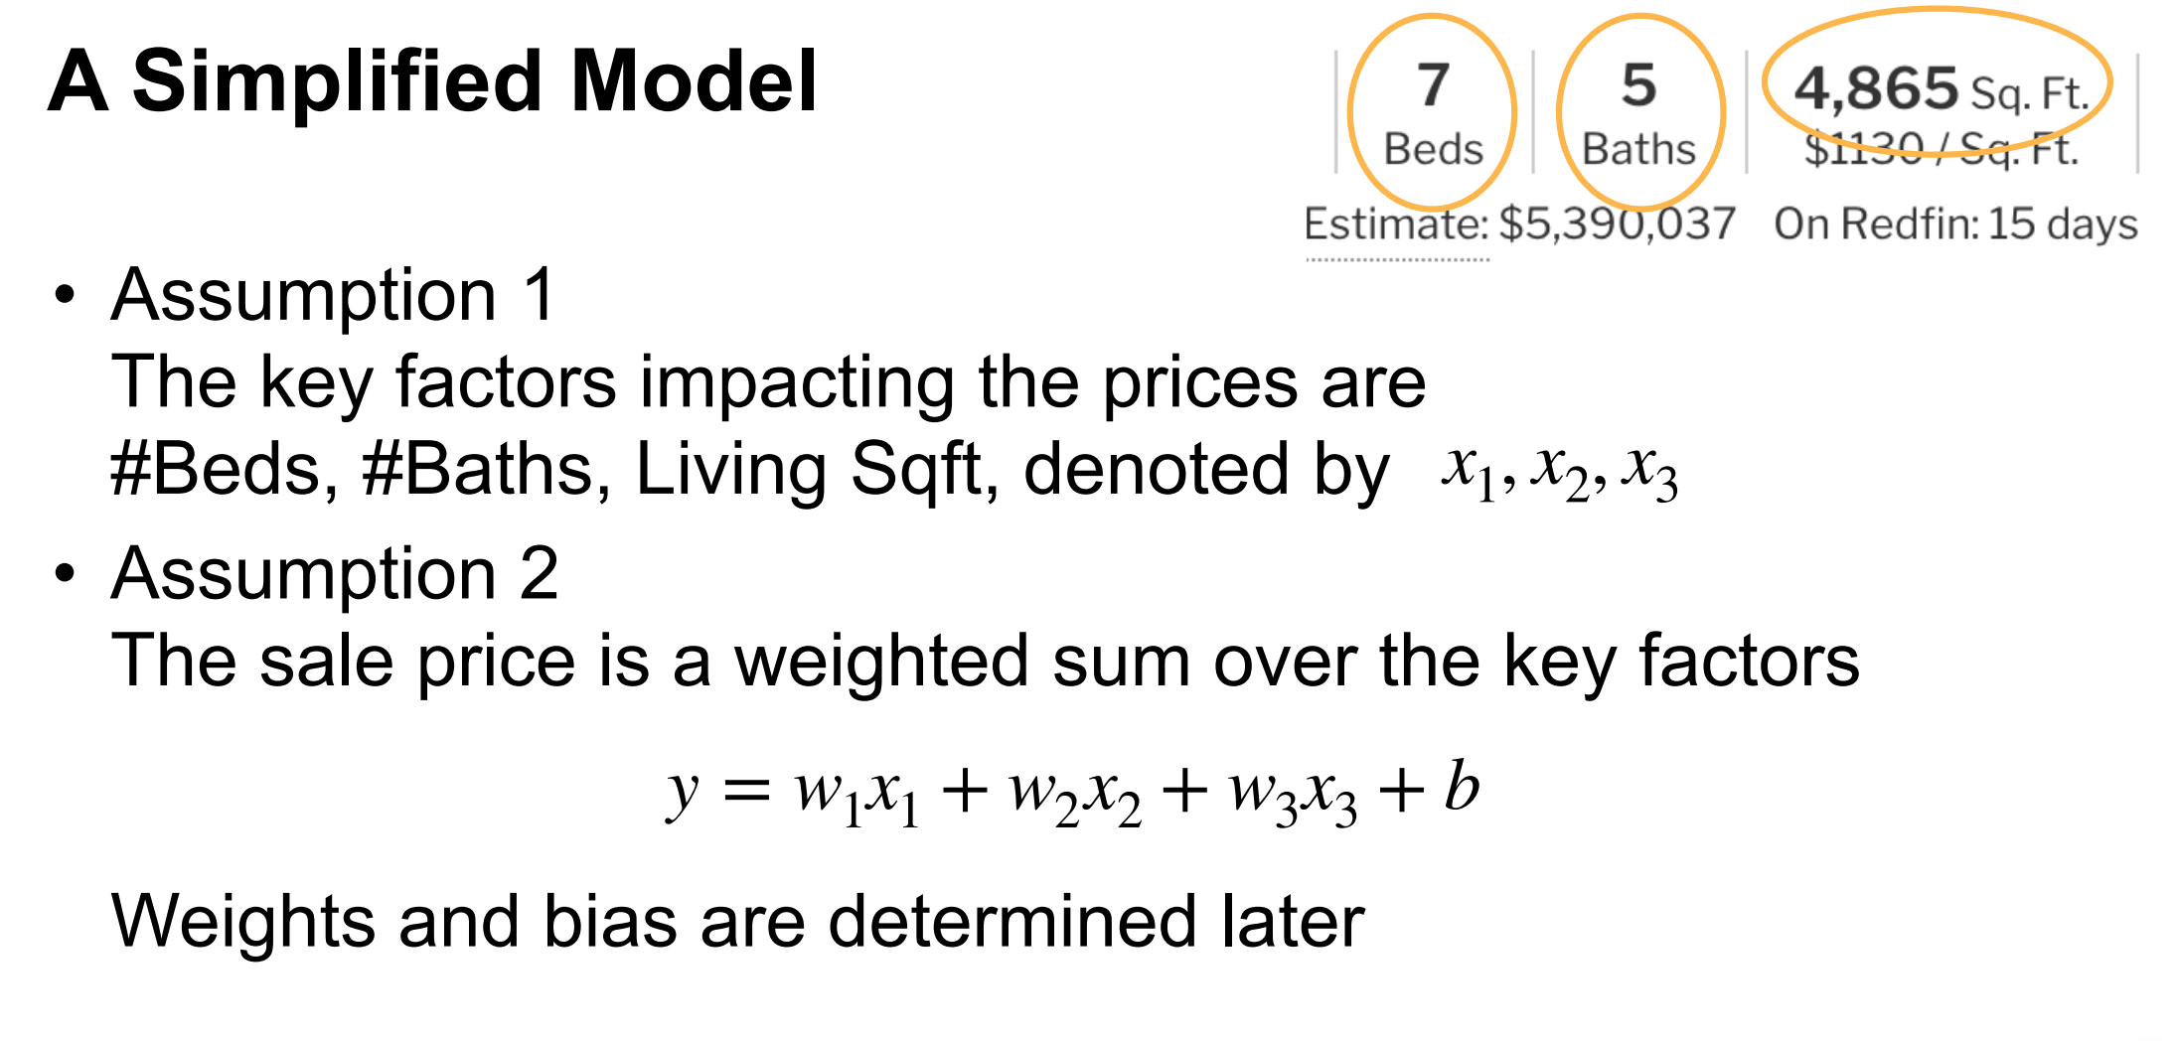
机器学习-线性回归

Slide 13
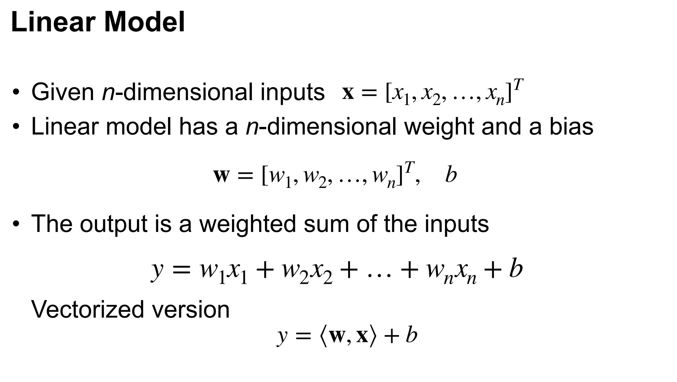
机器学习-线性回归

Slide 14
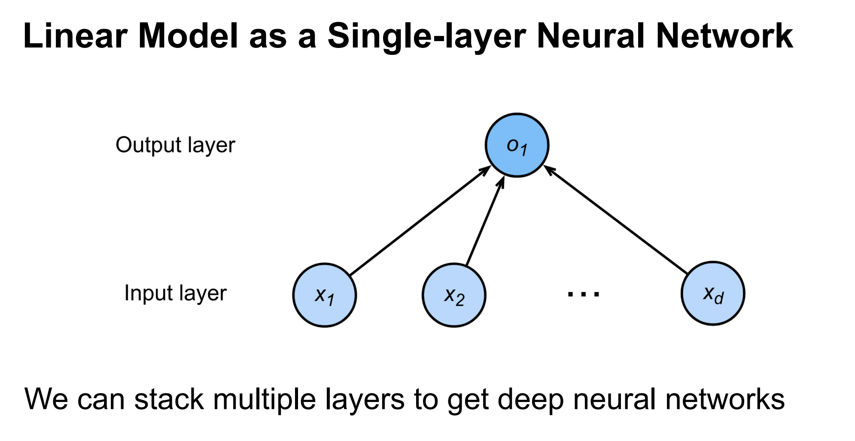
机器学习-线性回归

Slide 15
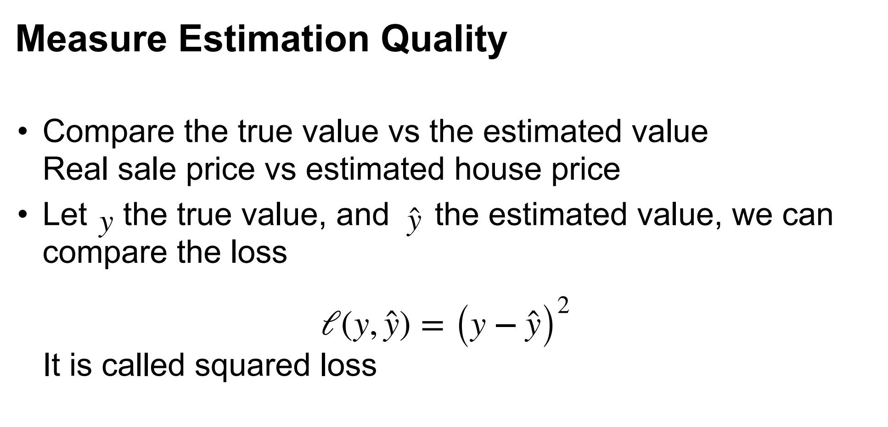
机器学习-线性回归

Slide 16
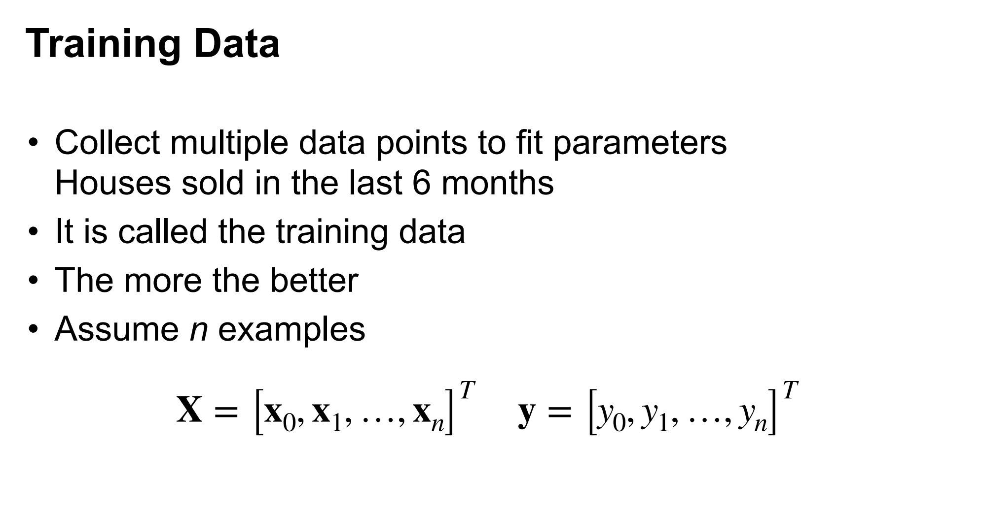
机器学习-线性回归

Slide 17
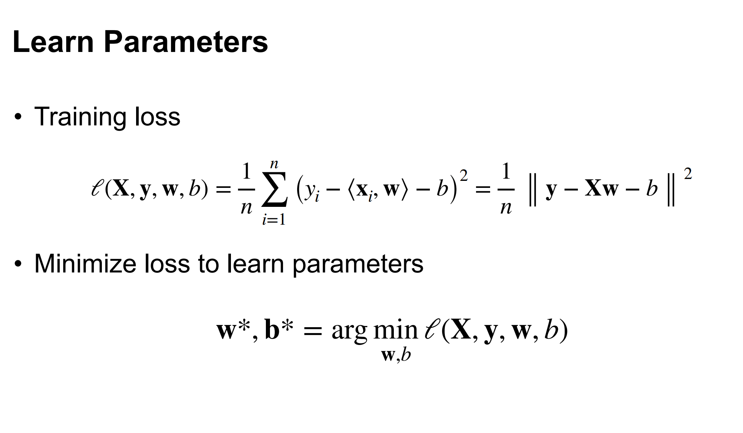
机器学习-线性回归

Slide 18
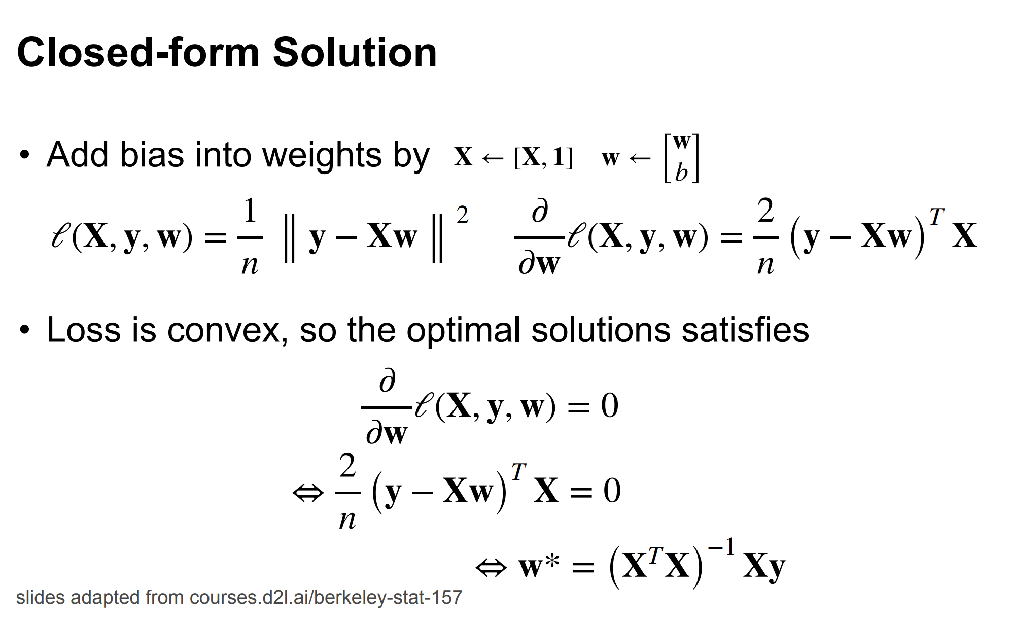
机器学习-线性回归

Slide 19
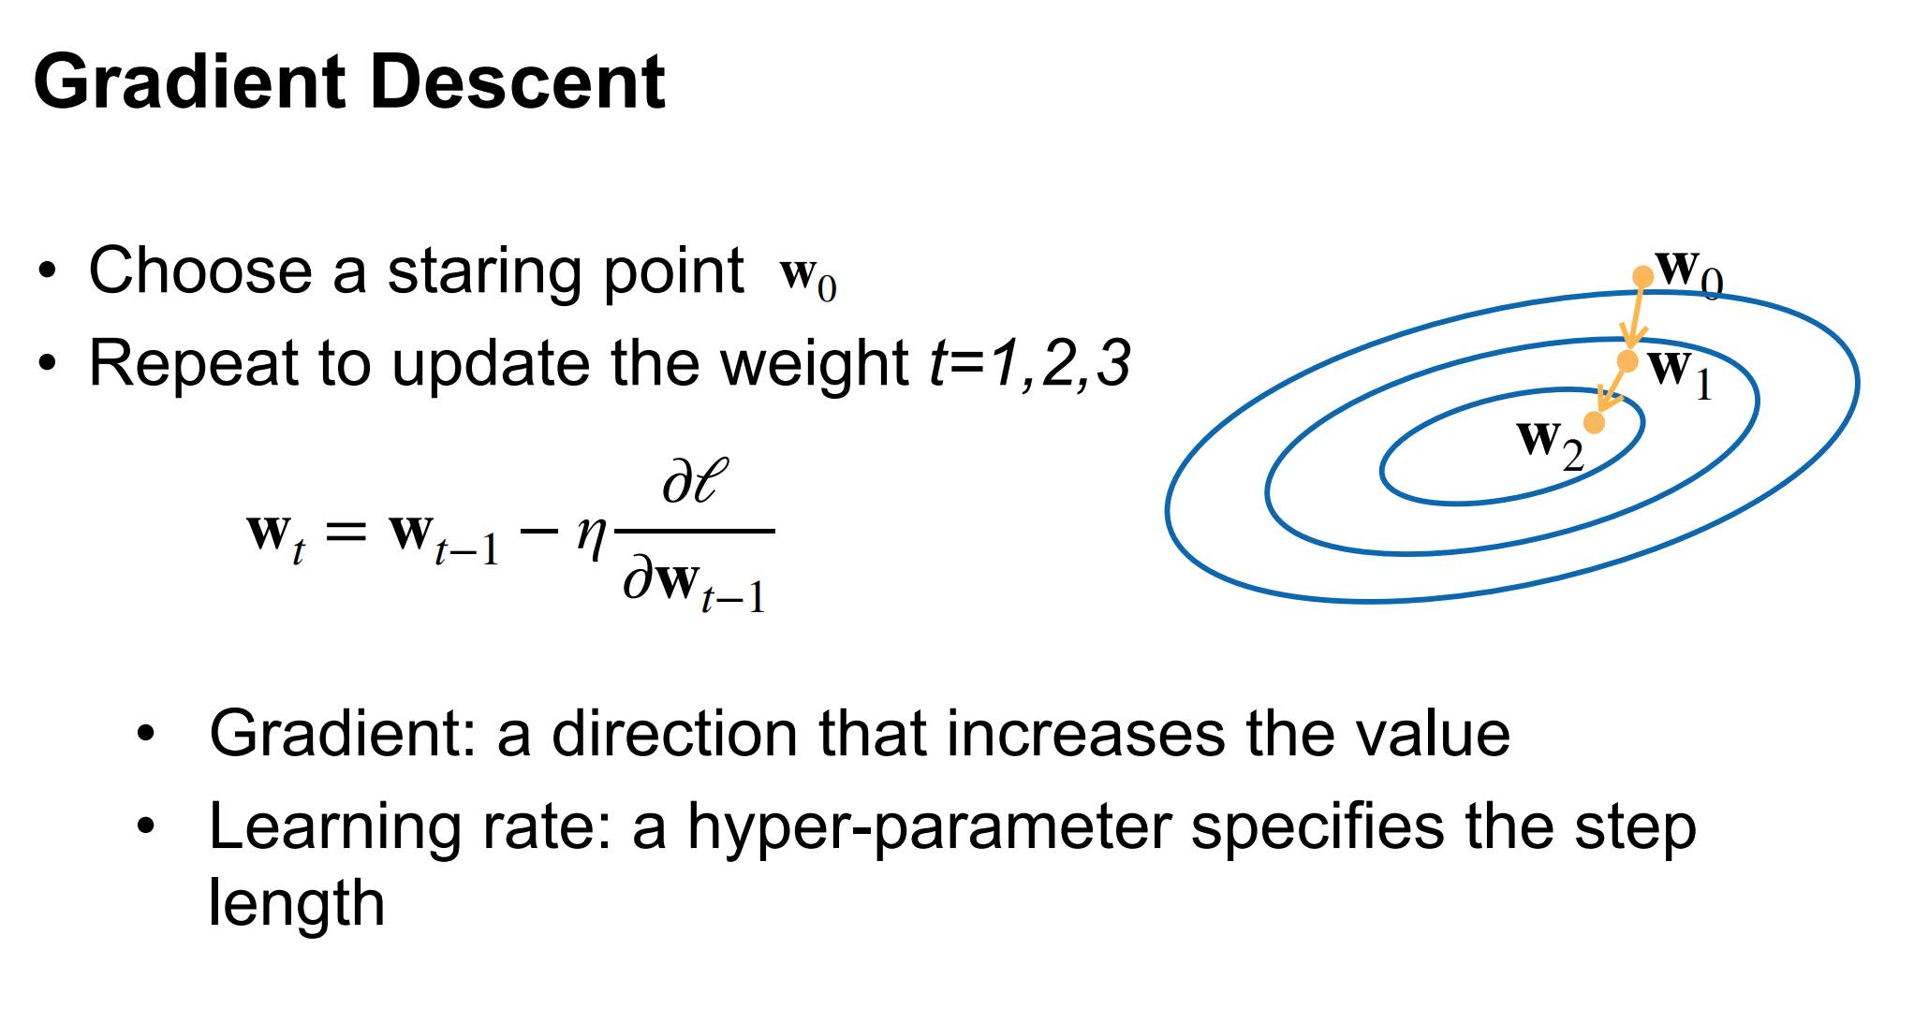
机器学习-线性回归

Slide 20
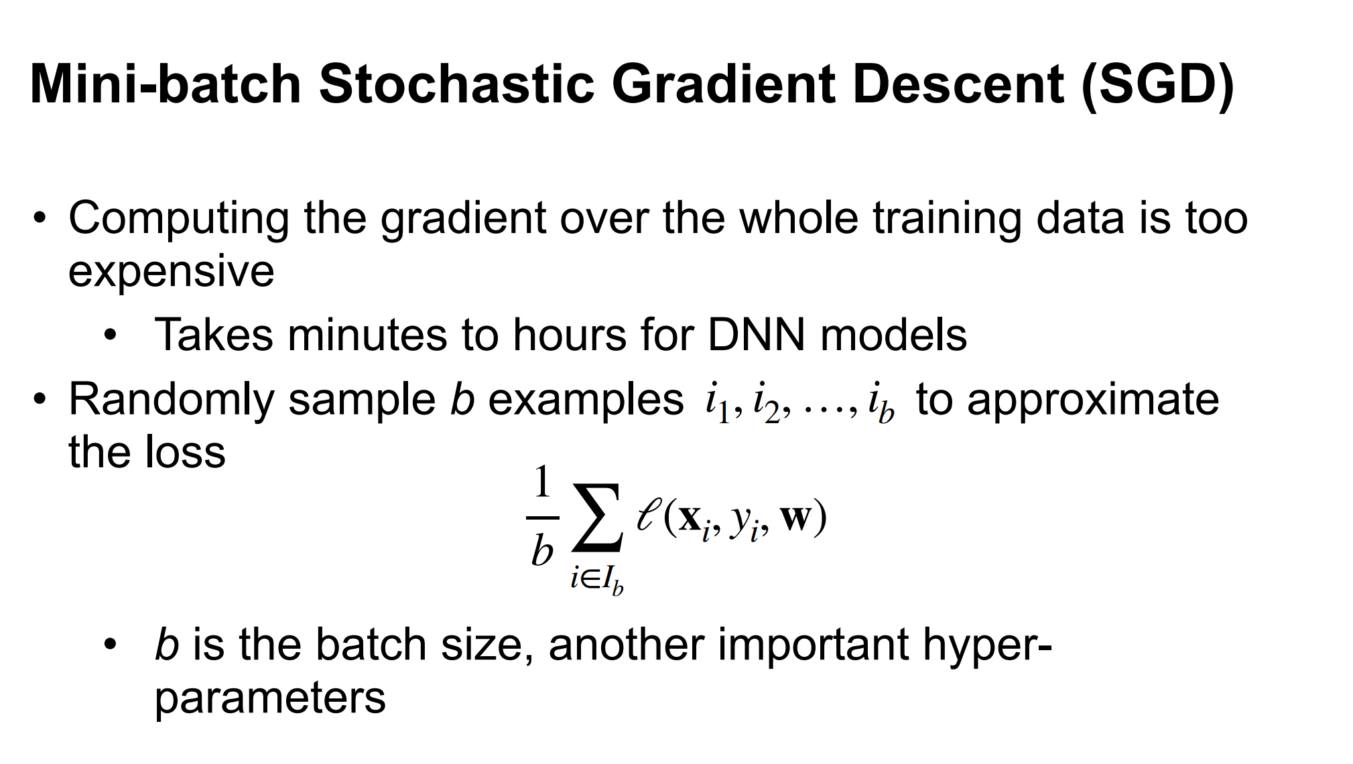
机器学习-线性回归

Slide 21
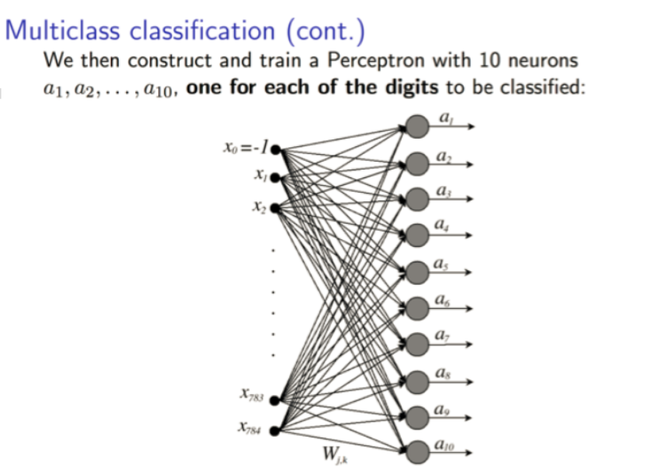
机器学习-多类分类

Slide 22
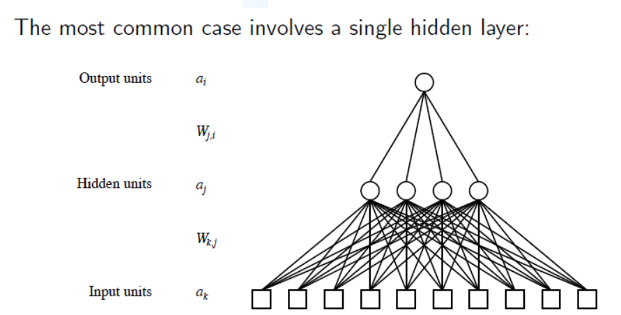
机器学习-神经网络

Slide 23
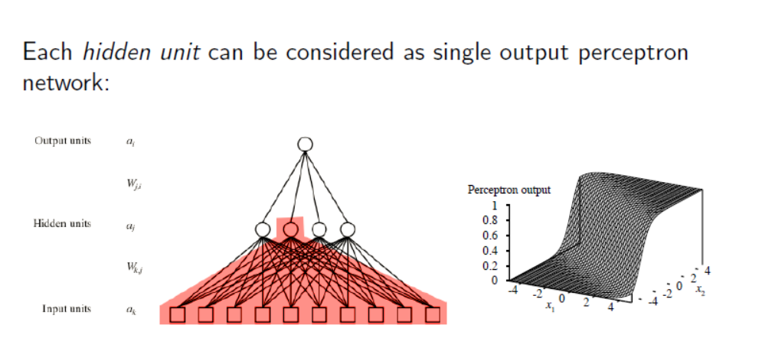
机器学习-神经网络

Slide 24
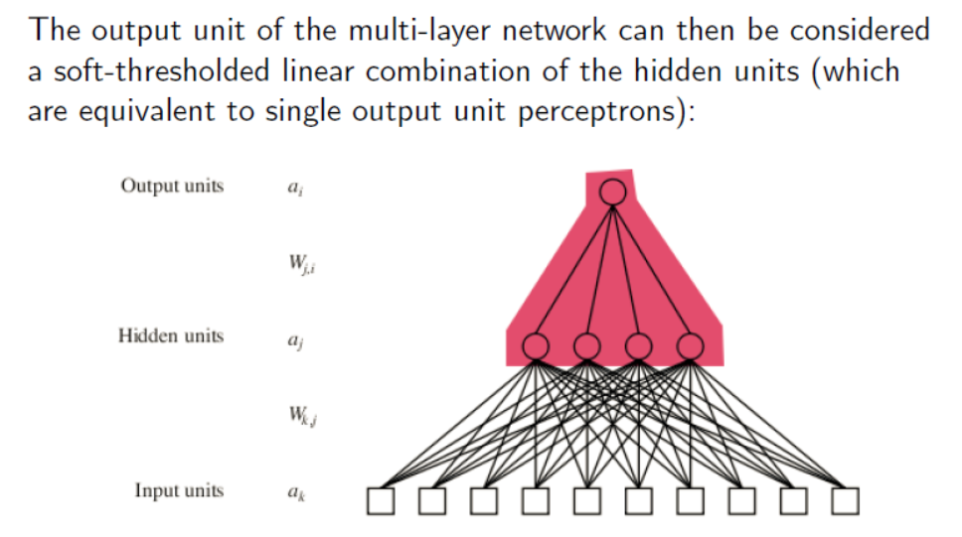
机器学习-神经网络

Slide 25
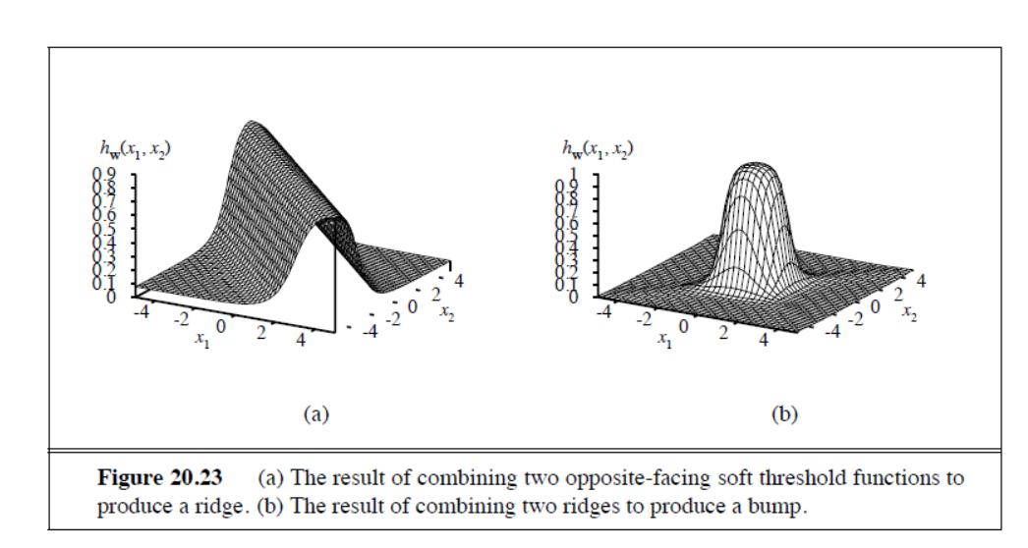
机器学习
Notes:
With a single, su

Slide 26
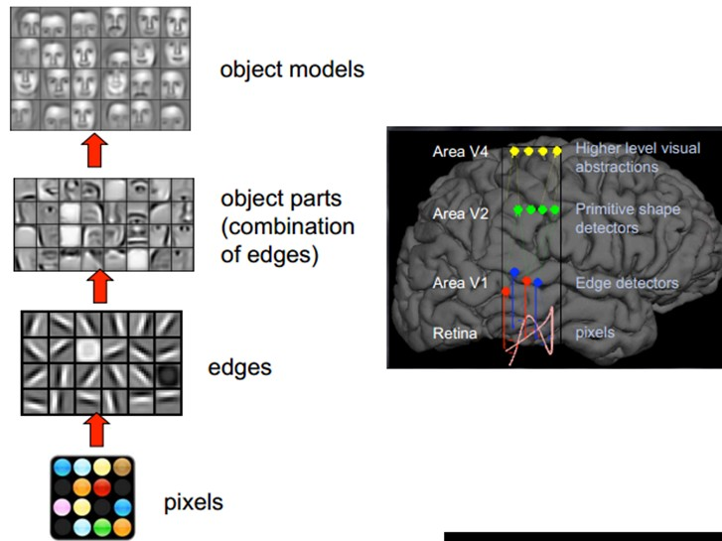
机器学习-卷积神经网络CNN
人类视觉原理
Notes:
深度学习的许多研究成果，离不开对大脑认知原理的研究，尤其是视觉原理的研究。
1981 年的诺贝尔医学奖，颁发给了 David Hubel（出生于加拿大的美国神经生物学家） 和TorstenWiesel，以及 Roger Sperry。前两位的主要贡献，是“发现了视觉系统的信息处理”，可视皮层是分级的。
人类的视觉原理如下：从原始信号摄入开始（瞳孔摄入像素 Pixels），接着做初步处理（大脑皮层某些细胞发现边缘和方向），然后抽象（大脑判定，眼前的物体的形状，是圆形的），然后进一步抽象（大脑进一步判定该物体是只气球）。下面是人脑进行人脸识别的一个示例：

Slide 27
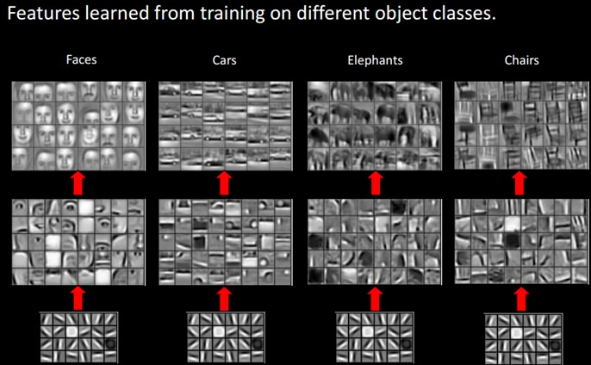
机器学习-卷积神经网络CNN
Notes:
对于不同的物体，人类视觉也是通过这样逐层分级，来进行认知的：
我们可以看到，在最底层特征基本上是类似的，就是各种边缘，越往上，越能提取出此类物体的一些特征（轮子、眼睛、躯干等），到最上层，不同的高级特征最终组合成相应的图像，从而能够让人类准确的区分不同的物体。
那么我们可以很自然的想到：可以不可以模仿人类大脑的这个特点，构造多层的神经网络，较低层的识别初级的图像特征，若干底层特征组成更上一层特征，最终通过多个层级的组合，最终在顶层做出分类呢？答案是肯定的，这也是许多深度学习算法（包括CNN）的灵感来源。

Slide 28
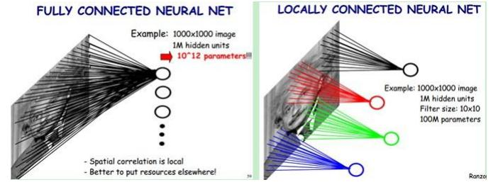
机器学习-卷积神经网络CNN
局部感知
Notes:
图像处理中，往往把图像表示为像素的向量，比如一个1000×1000的图像，可以表示为一个1000000的向量。在上一节中提到的神经网络中，如果隐含层数目与输入层一样，即也是1000000时，那么输入层到隐含层的参数数据为1000000×1000000=10^12，这样就太多了，基本没法训练。
在上右图中，假如每个神经元只和10×10个像素值相连，那么权值数据为1000000×100个参数，减少为原来的千分之一。而那10×10个像素值对应的10×10个参数，其实就相当于卷积操作。
一般认为人对外界的认知是从局部到全局的，而图像的空间联系也是局部的像素联系较为紧密，而距离较远的像素相关性则较弱。因而，每个神经元其实没有必要对全局图像进行感知，只需要对局部进行感知，然后在更高层将局部的信息综合起来就得到了全局的信息。网络部分连通的思想，也是受启发于生物学里面的视觉系统结构。视觉皮层的神经元就是局部接受信息的（即这些神经元只响应某些特定区域的刺激）。

Slide 29
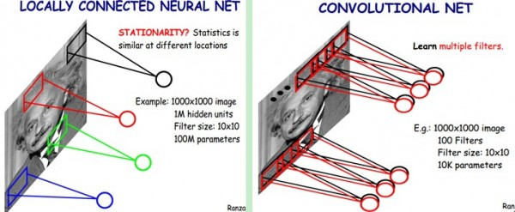
机器学习-卷积神经网络CNN
参数共享
Notes:
怎么理解权值共享呢？我们可以这100个参数（也就是卷积操作）看成是提取特征的方式，该方式与位置无关。这其中隐含的原理则是：图像的一部分的统计特性与其他部分是一样的。这也意味着我们在这一部分学习的特征也能用在另一部分上，所以对于这个图像上的所有位置，我们都能使用同样的学习特征。
多卷积核:上面所述只有100个参数时，表明只有1个100*100的卷积核，显然，特征提取是不充分的，我们可以添加多个卷积核，比如32个卷积核，可以学习32种特征。在有多个卷积核时，如下图所示：

Slide 30


机器学习-卷积神经网络CNN
卷积
将一个 5x5 的图像馈送到 3x3 的滤波器。其步长为 2 (滤波器每2格滑动)，没用填充 (最外层没有虚线格)，结果产生一个2x2 的图像。
将一个 5x5 的图像馈送到 3x3 的滤波器。其步长为 1 (滤波器每1格滑动)，用了 1 层填充(最外层只有一格虚线格)，结果产生一个 5x5 的图像
Notes:
除了偏置项，每层的每一个神经元都连着近邻层的所有神经元，以这种连接关系的层就叫做全连接层 (fully connected layer, FC layer)，后文简称 FC 层。
如果一个神经网络每一层都是全连接的，那么它称作全连接神经网络 (fully connected neural network, FCNN)，这种 FCNN 不能太深，要不然参数太多，训练速度太慢。在图像识别中，数据是高像素彩色照片，它的维度是 324×324×3，第一个 324 代表高，第二个 324 代表宽，最后的 3 代表 RGB 三个颜色维度，乘起来已经有 314928 个元素了，如果隐藏层有 1024 个神经元，那么总共有 314928×1024 = 3 亿多个参数 (假设忽略偏置项)。这还是一层，如果弄个十多层，那么训练这么多参数显然不现实，因此在图像识别中用的是卷积神经网络，它有稀疏连接 (sparse connection) 和参数共享 (parameter sharing) 等特性，会大大减少需要训练的参数。

Slide 31
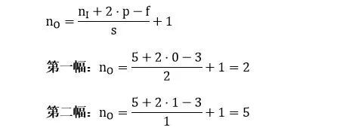
机器学习-卷积神经网络CNN
如果用 n_{I}代表输入图像的大小，f 代表滤波器的大小，s 代表步长，p 代表填充层数，n_{O} 代表输出图像的大小，那么有

Slide 32
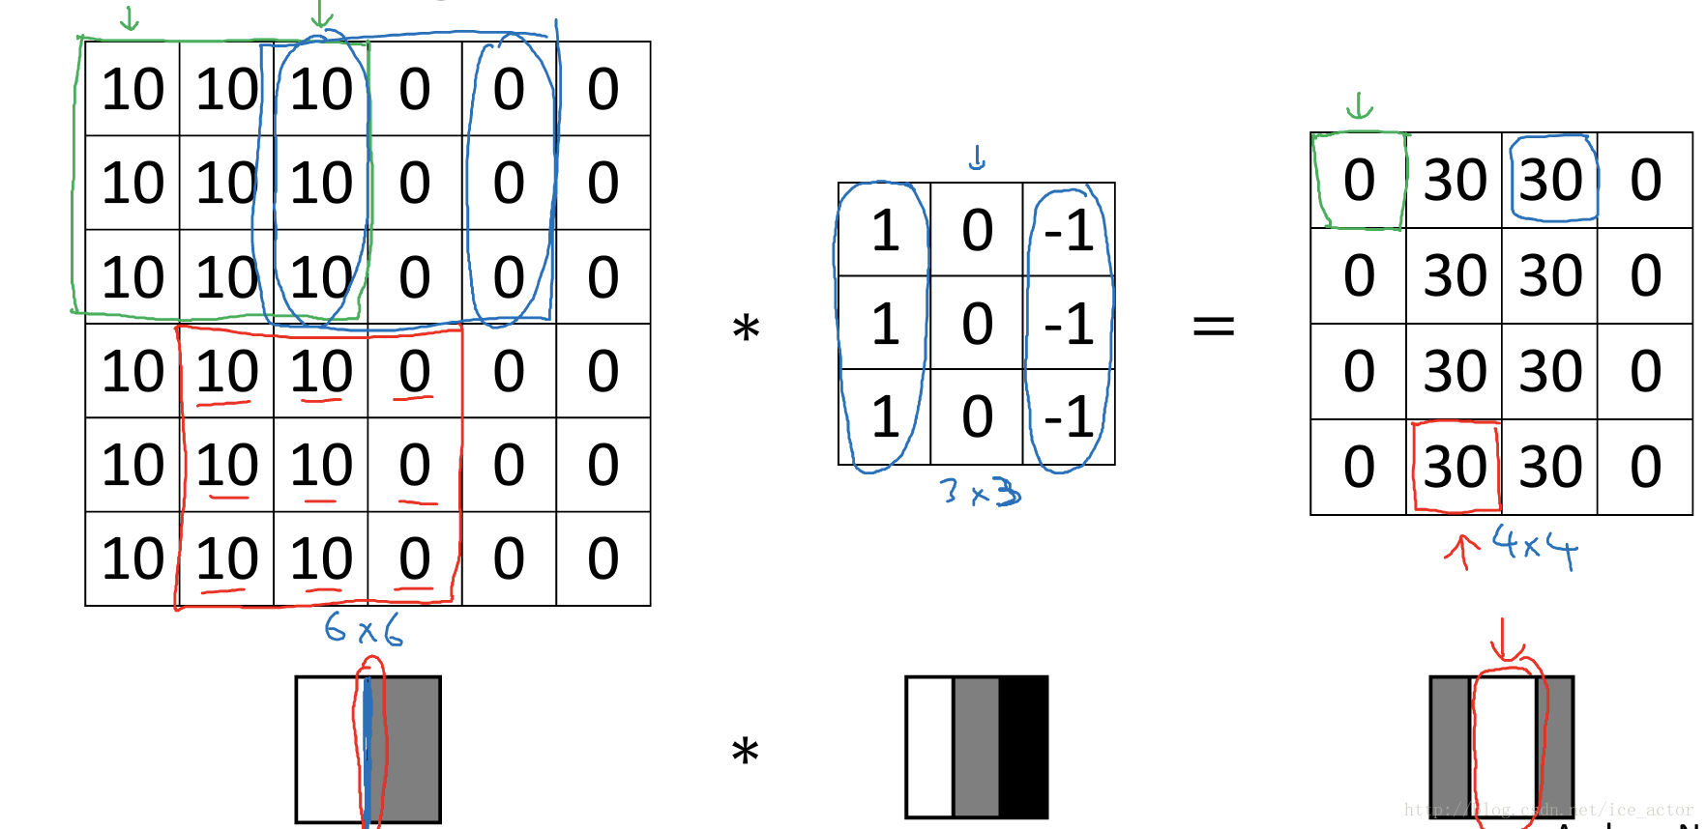
机器学习-卷积神经网络CNN
滤波器/卷积核

Slide 33
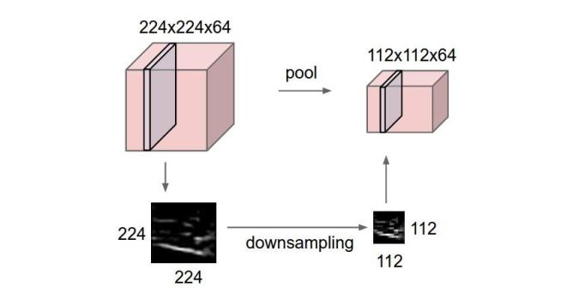
机器学习-卷积神经网络CNN
池化层
Notes:
池化层夹在连续的卷积层中间， 用于压缩数据和参数的量，减小过拟合。 简而言之，如果输入是图像的话，那么池化层的最主要作用就是压缩图像。
这里再展开叙述池化层的具体作用。
1. 特征不变性，也就是我们在图像处理中经常提到的特征的尺度不变性，池化操作就是图像的resize，平时一张狗的图像被缩小了一倍我们还能认出这是一张狗的照片，这说明这张图像中仍保留着狗最重要的特征，我们一看就能判断图像中画的是一只狗，图像压缩时去掉的信息只是一些无关紧要的信息，而留下的信息则是具有尺度不变性的特征，是最能表达图像的特征。
2. 特征降维，我们知道一幅图像含有的信息是很大的，特征也很多，但是有些信息对于我们做图像任务时没有太多用途或者有重复，我们可以把这类冗余信息去除，把最重要的特征抽取出来，这也是池化操作的一大作用。
3. 在一定程度上防止过拟合，更方便优化。

Slide 34
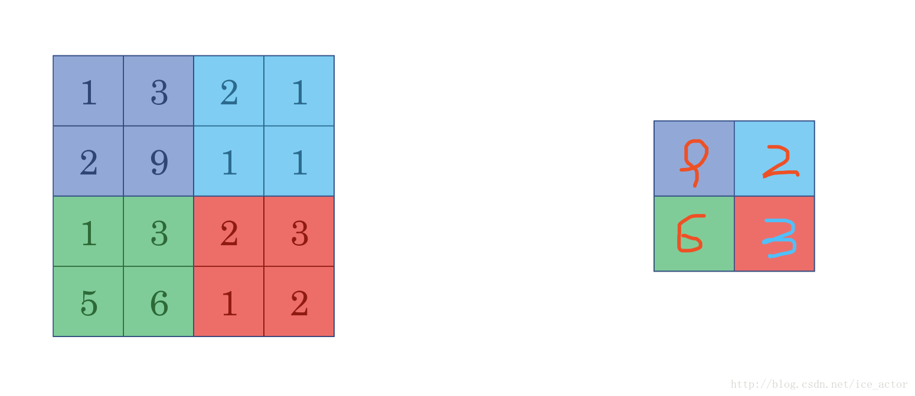
机器学习-卷积神经网络CNN
池化层----最大池化（Max pooling）
Notes:
最大池化思想很简单，以下图为例，把4*4的图像分割成4个不同的区域，然后输出每个区域的最大值，这就是最大池化所做的事情。其实这里我们选择了2*2的过滤器，步长为2。在一幅真正的图像中提取最大值可能意味着提取了某些特定特征，比如垂直边缘、一只眼睛等等。

Slide 35
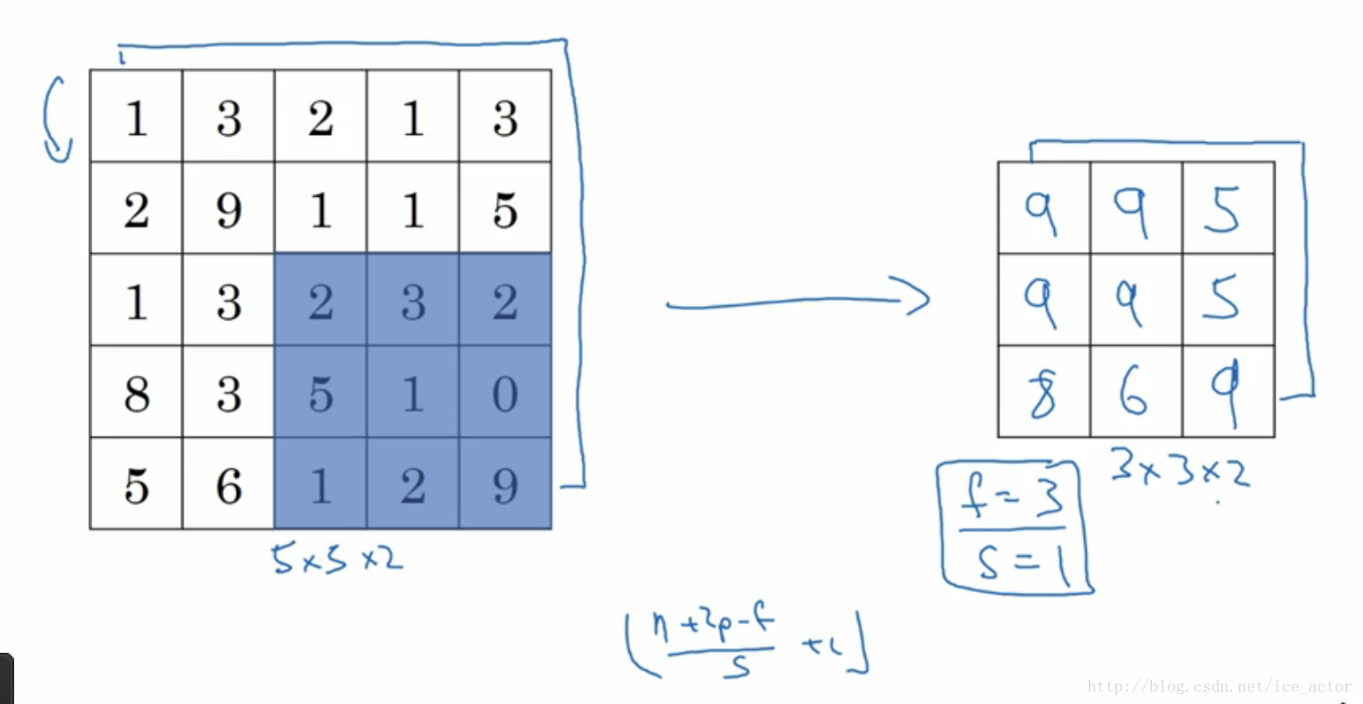
机器学习-卷积神经网络CNN
池化层----最大池化（Max pooling）
Notes:
最大池化思想很简单，以下图为例，把4*4的图像分割成4个不同的区域，然后输出每个区域的最大值，这就是最大池化所做的事情。其实这里我们选择了2*2的过滤器，步长为2。在一幅真正的图像中提取最大值可能意味着提取了某些特定特征，比如垂直边缘、一只眼睛等等。

Slide 36

机器学习-卷积神经网络CNN
滤波器 (filter)：在输入数据的宽度和高度上滑动，与输入数据进行卷积，就像上例中的手电筒
卷积 (convolution)：在这里的定义就是把所有“滤波器的像素”乘以“滤波器扫过图片的像素”再加总
步长 (stride)：遍历图像时滤波器的步长，默认值为 1，既滤波器每次移动一个像素
填充 (padding)：有时候会将输入数据用 0 在边缘进行填充，可以控制输出数据的尺寸 (最常用的是保持输出数据的尺寸与输入数据一致)
Notes:
想象给了这张车的图片，在黑天里你看不到是辆车，你只能用手电筒一点一点扫过，把每次扫过看到的东西投影到下一层，以此类推。比如第一层你看到一些横线竖线斜线，第二层组合成一些圆形方形，第三层组合成轮子车门车身，第四层组合成一辆车。这样就能用个手电筒在黑天里辨别出照片里有辆车了。

